Slide 1
IV школьная научно-практическая конференция
Великий Эйлер
Авторы работы: Григорьева.Т., Денисова.Т.,9 «А»
Преподаватель: Гордина Татьяна Геннадьевна
Апрель 2013

Slide 2
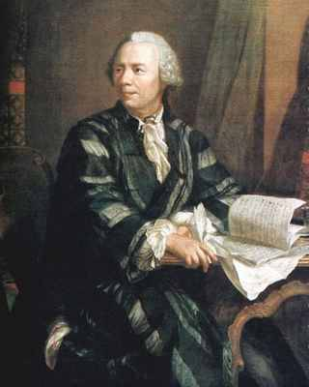
Леонард Эйлер
1707-1783
Notes:
.

Slide 3
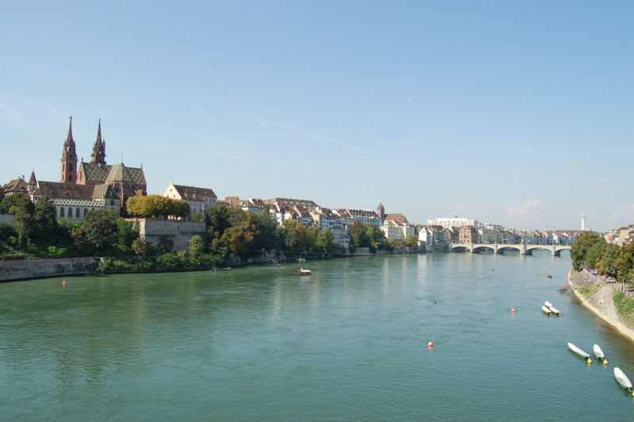
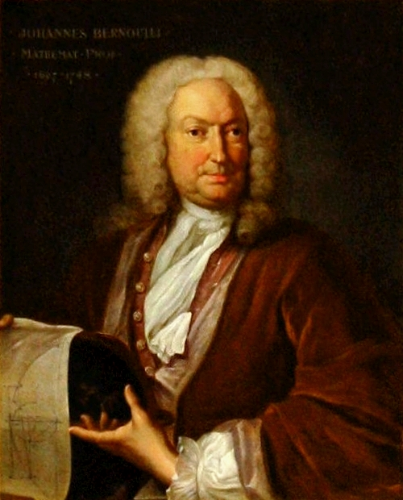
Иоганн
Бернулли
Базель

Slide 4
Эйлер выступает
в печати с первыми
исследованиям по дифференциальной
геометрии и приложением
анализа к механике

Slide 5
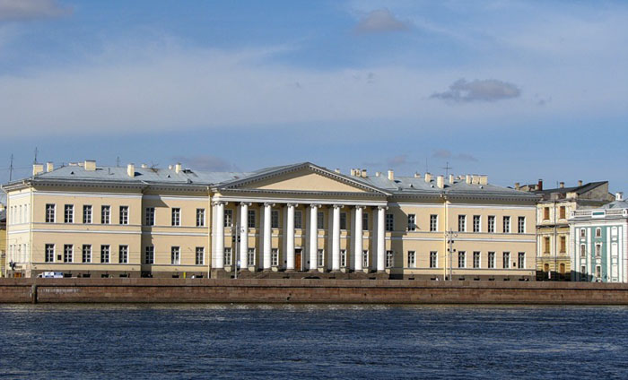
Академия наук в Петербурге

Slide 6
«Лучше несколько потерпеть от сурового климата страны льдов, в которой приветствуют муз, чем умереть от голода в стране с умеренным климатом, в которой муз презирают и обижают.»
Иоганн Бернулли

Slide 7
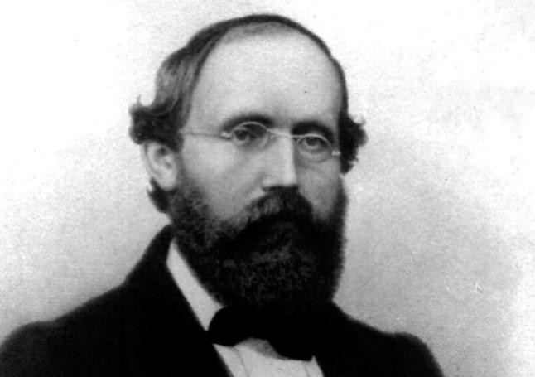
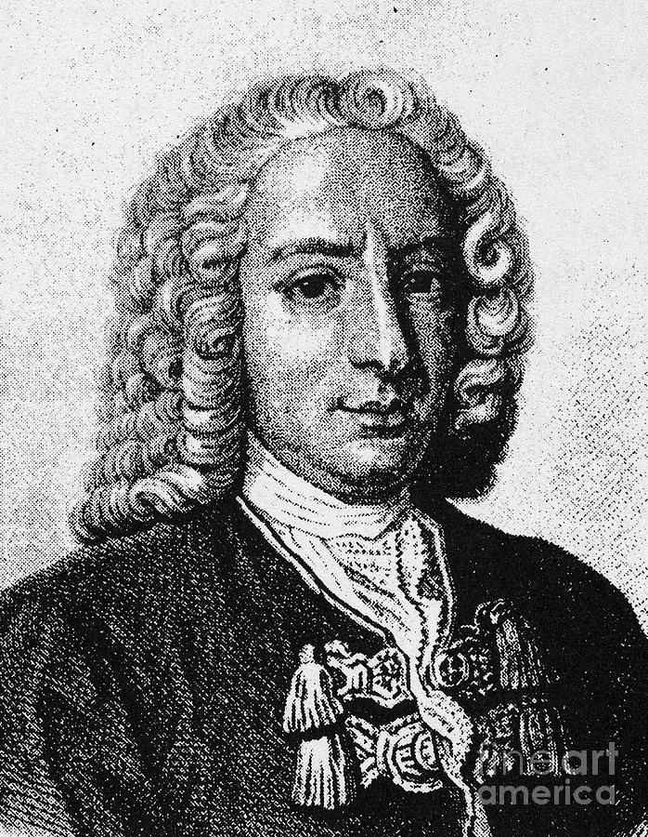
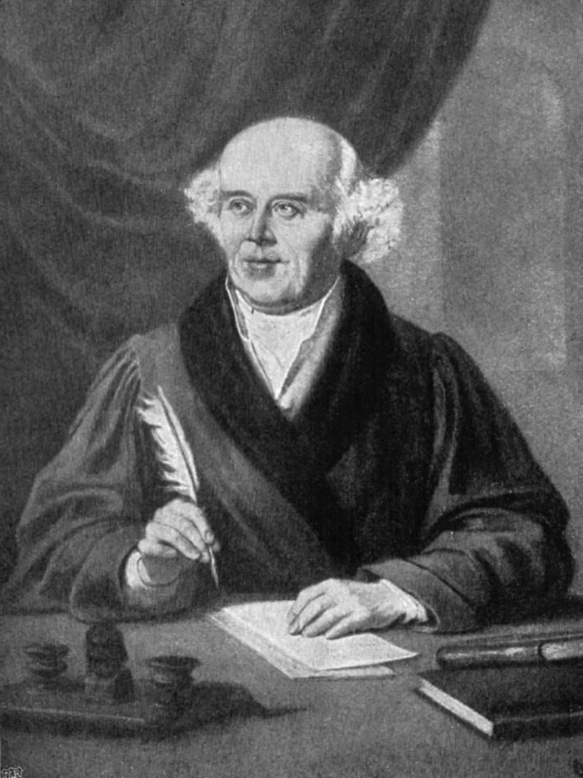
Коллеги Эйлера
Х.Гольдбах
Д.Бернулли
Я.Герман

Slide 8
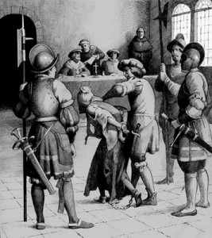
Тайная канцелярия

Slide 9
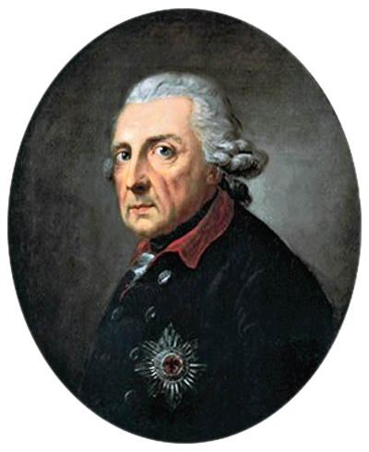
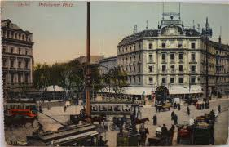
Фридрих II
Берлин

Slide 10
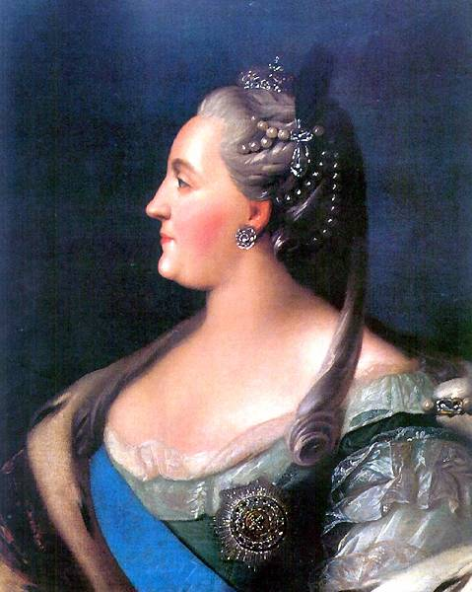
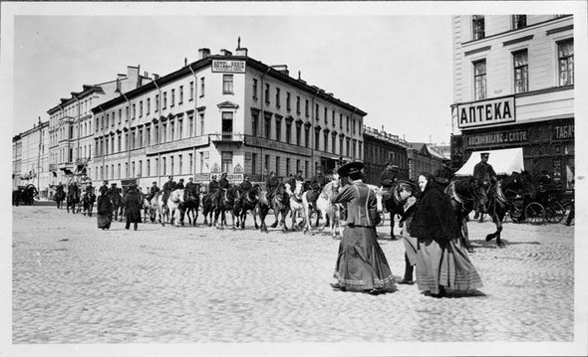
Екатерина II
Петербург

Slide 11
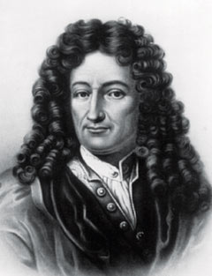
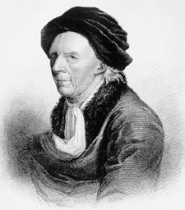
«Я умираю»
А.И.Лексель

Slide 12
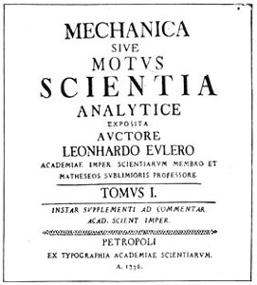
Более 900 сочинений

Slide 13
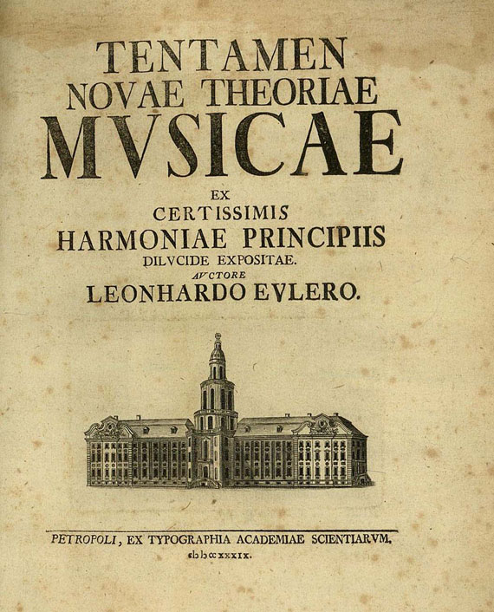
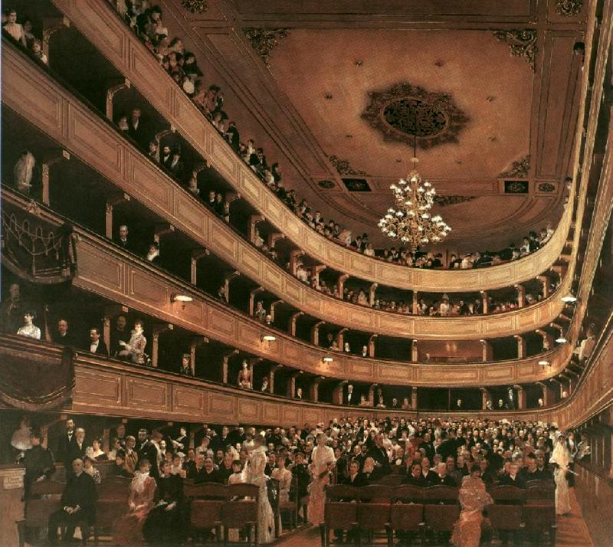
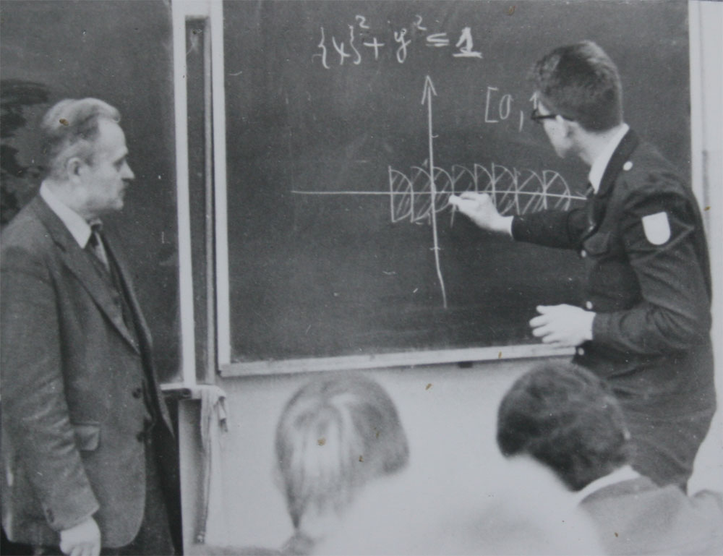
Интересные факты

Slide 14
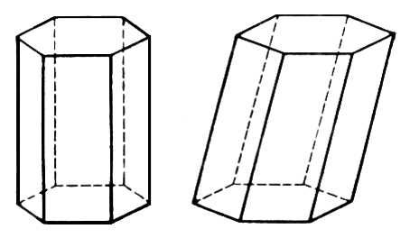
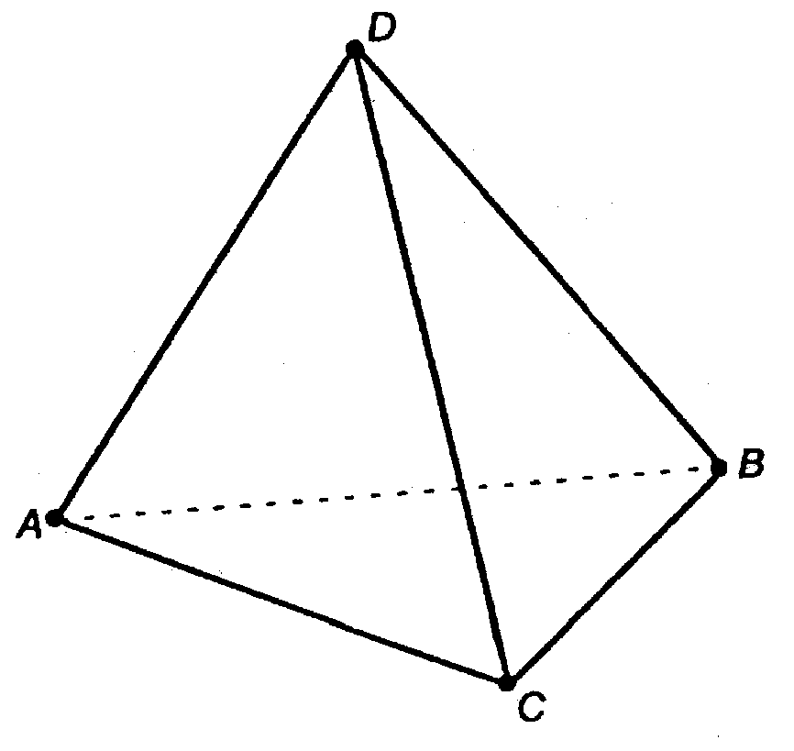
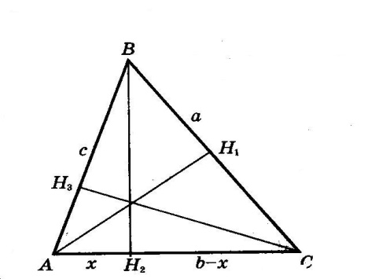
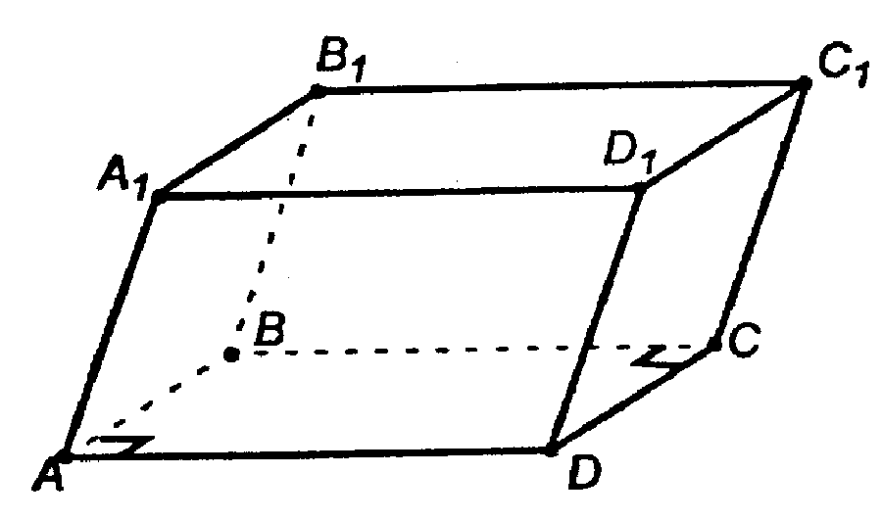
Формула Эйлера
Три высоты треугольника пересекаются в одной точке (ортоцентре)
Математические открытия Эйлера
4+4=6+2
В+Г=Р+2

Slide 15
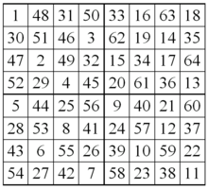
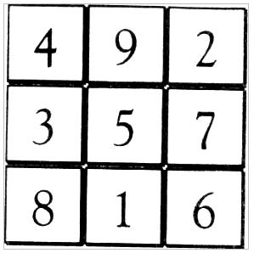
Магический квадрат
Магический, или волшебный квадрат — это квадратная таблица, заполненная числами, таким образом, что сумма чисел в каждой строке, каждом столбце и на обеих диагоналях оказывается одинаковой.

Slide 16
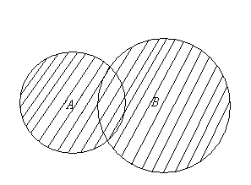
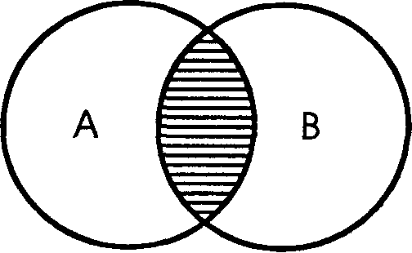
Круги Эйлера
Объединение
Пересечение

Slide 17
Задача
В классе 30 учеников, говорящих на английском и французском языках. Из них 20 человек говорят на английском, а 15 – на французском. Сколько учеников говорят и на английском и на французском языках?

Slide 18
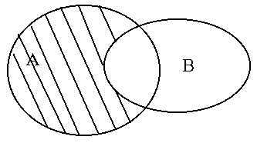
Решение
30 человек
30-20=10
Ответ : 5
15-10=5

Slide 19
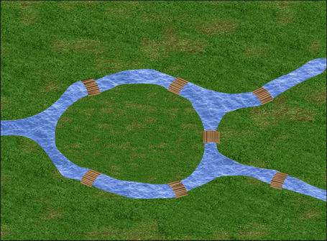
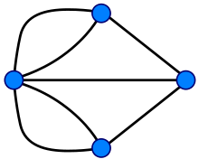
Задача о кенигсбергских мостах

Slide 20
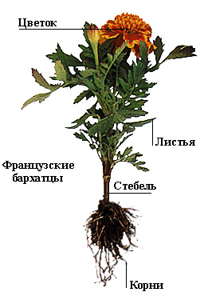
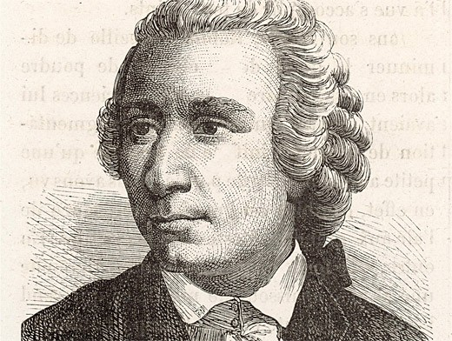
Леонард Эйлер

Slide 21
Спасибо за внимание!
Презентацию подготовили:
Григорьева Татьяна и Денисова Татьяна

